Slide 1
Smittevernloven i ny drakt
Stjørdal 13. november 2019
Andreas Skulberg

Slide 2
Bakgrunn
Smittevernloven skal beskytte både enkeltindividet og samfunnet
Loven trådte i kraft i 1995 og har i all hovedsak vist seg å fungere godt
Erfaringer og tilbakemeldinger viste at det var behov for enkelte endringer og presisering av noen bestemmelser

Slide 3
Ny § 1-5 lovfester de fire grunnleggende kravene ved bruk av smitteverntiltak
Frivillighet skal alltid prøves først
Tiltak skal ha en klar medisinskfaglig begrunnelse
Tiltaket skal være nødvendig av hensyn til smittevernet
Tiltaket skal være tjenlig etter en helhetlig vurdering
Tvangstiltak kan ikke brukes dersom det vil være et uforholdsmessig inngrep

Slide 4
Informasjon og personlig smittevernveiledning § 5-1
de fleste smittede personer opptrer ansvarlig slik at de ikke smitter andre
enkelte tar imot, men følger ikke den personlige smittevernveiledningen, enten fordi de ikke forstår, ikke klarer eller ikke ønsker
plikt for lege å gi personlig smittevernveiledning
plikt for pasienten å ta i mot veiledningen og å følge den

Slide 5
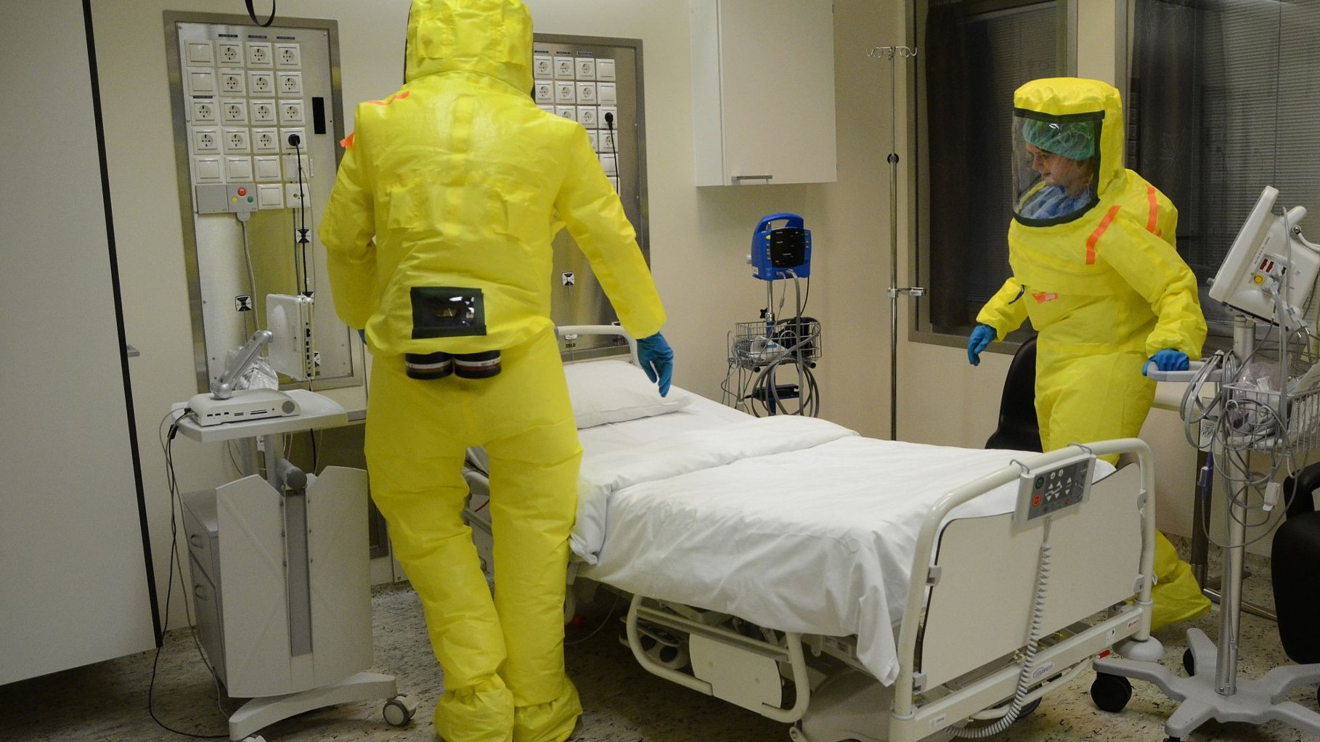
Hastevedtak om tvungen isolering § 5-3
I noen tilfeller har det oppstått smittefare fordi en sak må behandles i smittevernnemnda
Behov for å kunne fatte hastevedtak ikke bare om tvungen undersøkelse, men også om tvungen isolering
Vedtaket fattes av kommunelegen og vakthavende infeksjonsmedisinsk overlege ved det regionale helseforetaket

Slide 6
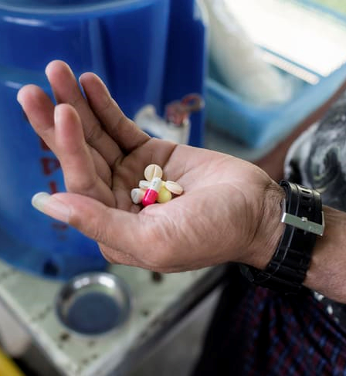
Tvungen legemiddelbehandling ved isolering utover ett år § 5-3
Tidligere ikke anledning til tvungen isolasjon og tvungen legemiddel-behandling i mer enn et år
Aktualisert av multiresistent tuberkulose
Forlengelse kan bare skje dersom det er nødvendig for å fullføre behandling
Tvungen legemiddelbehandling kan bare gjennomføres når den kan gjøre en smittet person smittefri

Slide 7
Forberedelse og tidsfrist for behandling av saker om tvangsvedtak i smittevernnemnda § 5-7
Erfaring at saker i smittevernnemda har tatt for lang tid
Frist på sju dager for at smittevernnemnda skal komme sammen, drøfte og fatte vedtak om bruk/ikke bruk av tvang

Slide 8
§ 5-9 Overprøving av tvangsvedtak
Vedtak om tvungen isolering i sykehus etter § 5-3 kan settes i verk selv om vedtaket bringes inn for tingretten. Vedtak om tvungen legemiddelbehandling etter § 5-3 skal ikke settes i verk dersom vedtaket bringes inn for tingretten.

Slide 9
Helsedirektoratets og Folke-helseinstituttets ansvar og oppgaver §§ 7-9 og 7-10
FHI er statens smitteverninstitutt
Hjemmel for FHI til behandling av sensitive helseopplysninger
Helsedirektoratet er landets smittevernmyndighet
Helsedirektoratet skal alltid innhente råd fra FHI og legge disse til grunn. Direktoratet må foreta en selvstendig vurdering av rådene

Slide 10
Regionale helseforetaks ansvar § 7-3
Lovfestet de regionale kompetansesentrene for smittevern i helsetjenesten – gratis tjenester til kommunene
Departementet kan i forskrift gi bestemmelser om senterets oppgaver

Slide 11
Utvidelse av reglene om undersøkelser av arbeidstakere og studenter ved smittefare § 3-2
Forskriftshjemmel til å fastsette krav om forhåndsundersøkelse også for personer som skal oppholde seg i Norge som ledd i kulturutveksling eller lignende
Bestemmelsen omfatter nå også au pairer

Slide 12
Svekkelse i retten til smittevernhjelp § 6-1
Formuleringen om at: «smittevernhjelp, for personer i fare for eller som er smittet med en allmennfarlig smittsom sykdom, ikke kan nektes med den begrunnelse at det ikke er dekning på vedtatte budsjetter» er fjernet

Slide 13
Endringer i fylkesmannens oppgaver
§ 5-5. Forberedelse til tvangssak for smittevernnemda
Begjæringen skal omgående sendes til smittevernnemnda med kopi til fylkesmannen (og ikke gjennom fylkesmannen)
§ 7-4. Fylkesmannen
Fylkesmannen skal ha særlig oppmerksomhet rettet mot smittevernet i fylket, herunder ha oversikt over og kunnskap om lokale planer om smittevern, samt yte bistand ved behov

Slide 14
Lovendringene vedtatt enstemmig 7. juni 2019 Trådte i kraft 1. juli 2019

